Slide 1
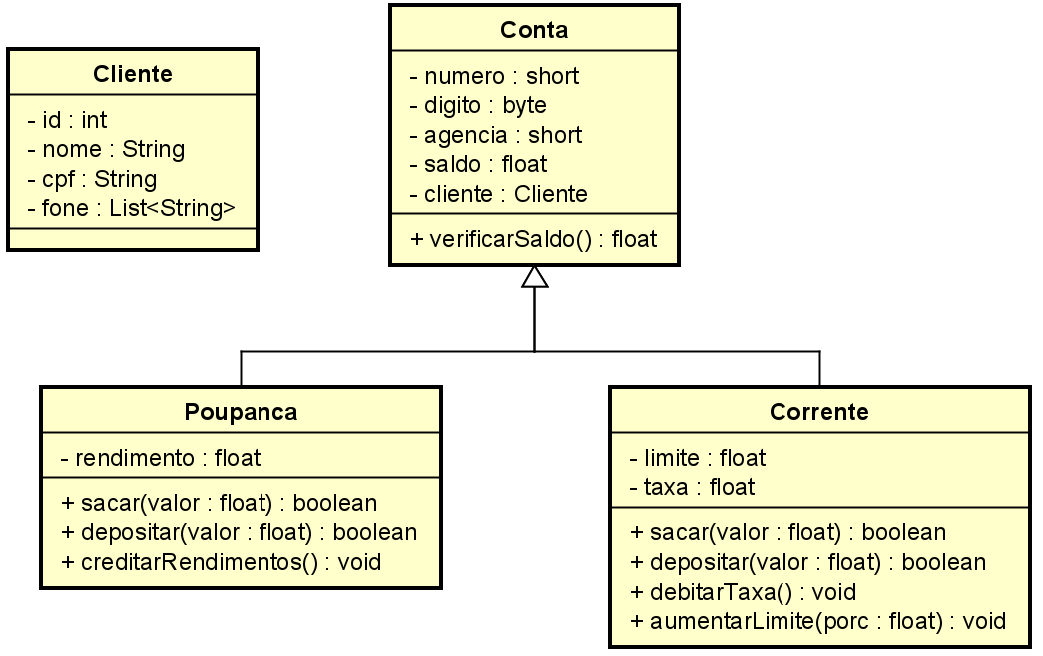
Atividade Prática
O contexto é um gerenciamento de contas bancárias, monte um novo projeto chamado “bankofoz”, monte os pacotes (beans, interfaces, implementacao, dao e bo), no pacote beans crie o diagrama ao lado:

Slide 2
Atividade Prática
Monte todas as classes JavaBeans, dentro dos padrões trabalhados.
Monte uma interface chamada PadraoConta, que deve conter os métodos: sacar() e depositar(). Implemente essa interface, posteriormente, nas classes Conta, Corrente e Poupanca.
Os métodos sacar() e depositar() devem debitar e creditar, respectivamente, do saldo o valor que foi inserido como parâmetro. Leve em consideração que o saldo da poupança não pode ficar negativo. E que o saldo da conta corrente pode ficar negativo no mesmo valor do limite.
O método creditarRendimentos() deverá aplicar o rendimento (atributo) que está no formato de porcentagem sobre o saldo.

Slide 3
Atividade Prática
O método debitarTaxa() deverá debitar o valor da taxa (atributo) que está no formato monetário, diretamente do saldo..
O método aumentarLimite() deverá aumentar o valor do limite de acordo com a porcentagem recebida no parâmetro..
O método verificarSaldo(), deverá verificar como o objeto está instanciado (use o instanceof), se for Poupanca irá somente retornar o saldo, se for Corrente irá exibir o saldo somado com o limite.

Slide 4
Atividade Prática
No pacote de implementação, crie a classe ImplementarConta.
Pergunte ao usuário o que ele deseja cadastrar (Corrente ou Poupança), e de acordo com a resposta, solicite os dados da conta e exiba em seguida. Quando terminar pergunte ao usuário se deseja cadastrar mais contas.

